Slide 1

REDES DE INFORMACIÓN
PROTOCOLO X.25

Slide 2
RED DE CONMUTACIÓN DE PAQUETES
RECOMENDACIÓN X.25
UIT-T

Slide 3
GENERALIDADES
ES UN CONJUNTO DE PROTOCOLOS. VERSIÓN 1980 Y 1984
RED DE CONMUTACIÓN DE PAQUETES. TRANSMISIÓN SINCRÓNICA
ENLACES POCO CONFIABLES
INTERFASE USUARIO / RED (DTE / DCE)
COMPRENDE 3 NIVELES: N1, N2 Y N3 DEL MODELO OSI, CON SIGNIFICADO LOCAL.
SERVICIO ORIENTADO A LA CONEXIÓN (CIRCUITOS VIRTUALES).
DCE
DTE
MOD
MOD
PSE
N1
N2 Y N3

Slide 4
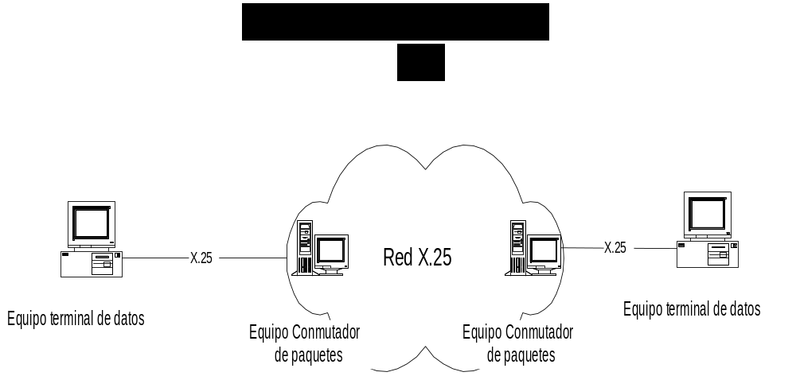

Slide 5
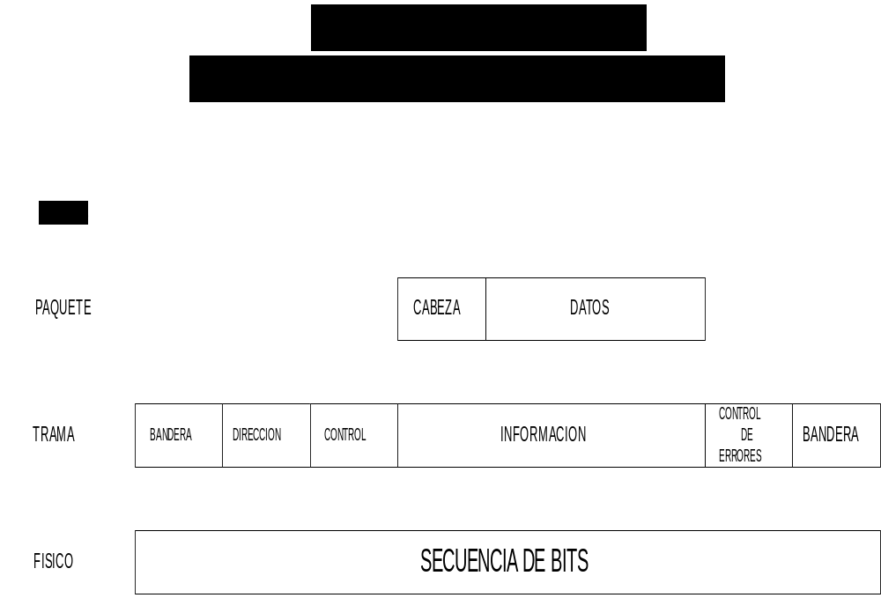

Slide 6
NIVEL 1 (FÍSICO)
DEFINE CARACTERÍSTICAS MECÁNICAS, ELÉCTRICAS, FUNCIONALES Y PROCEDULARES PARA LA CONEXIÓN FÍSICA ENTRE DTE Y DCE.
COMPRENDE
X.21 (ENLACE DIGITAL)
X.21 BIS (ENLACE ANALÓGICO) DERIVA V.24 Y V.35
VEL TX MAX = 64 Kbps
CONECTORES DB-15 (X.21) Y DB-25 (X.21 BIS)
SEÑALES BALANCEADAS (X.21) Y DESBALANCEADAS (X.21 BIS).
PDU = SECUENCIA DE BITS

Slide 7
PROTOCOLO DE ENLACE DE LA ISO
HDLC (HIGH-LEVEL DATA LINK CONTROL)
SINCRÓNICO, ORIENTADO AL BIT
CON ARQ DE VENTANA DESLIZANTE
FORMATO DE LA TRAMA
8 8 8 (16) 0 a N 16 (32) 8
B D C INFO FCS B
MAX TAMAÑO 1080 bits (135 Bytes)
B = BANDERA D = DIRECCIÓN C = CONTROL

Slide 8
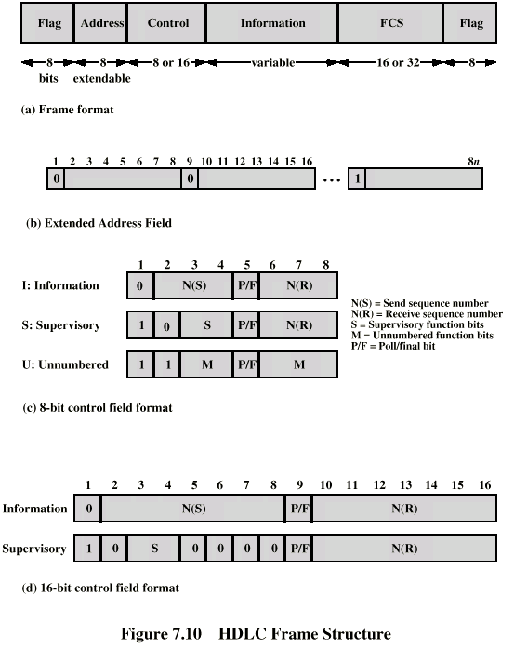
CAMPO DE CONTROL - HDLC

Slide 9
HDLC
CONFIGURACIONES
ÓRDENES (C) (P → S) RESPUESTAS (R) (S → P) C/R
BALANCEADA (2P) NO BALANCEADA (1P)
MODOS DE OPERACIÓN
RESPUESTA NORMAL (NRM): NO BAL, SE TX SOLO CUANDO LO INDICA P, ENLACE PTO PTO O MULTIPUNTO, HALF DUPLEX.
RESPUESTA ASÍNCRONA (ARM): NO BAL, SE TX SIN PERMISO DE P, ENLACE PTO PTO Y DUPLEX.
BALANCEADO ASÍNCRONO (ABM): CADA ESTACIÓN ES P Y S, ENLACE PTO PTO DUPLEX.

Slide 10
HDLC
TIPOS DE TRAMAS
NO NUMERADAS (U): ESTABLECIMIENTO Y DESCONEXIÓN. NO LLEVAN NRO DE SECUENCIA
DE INFORMACIÓN (I): TIENE NRO DE SECUENCIA
DE SUPERVISIÓN (S): CONTROL DE ERRORES Y DE FLUJO. TIENE NRO DE SECUENCIA.
DELIMITACION
LINEA INACTIVA 01111111
BANDERA 01111110
TRANSPARENCIA
INSERCIÓN / ELIMINACIÓN DE BIT 0 EN SECUENCIA SIMILAR A LA BANDERA. BIT STUFFING.
si 11111, se inserta un 0 en el Tx. Si 111110, se elimina el 0 en el Rx.

Slide 11
HDLC
FCS
CRC – 16
DIRECCIONES
ÚNICA PARA CADA SECUNDARIA
DE GRUPO (ENLACE MULTIPUNTO)
DE DIFUSIÓN (ENLACE MULTIPUNTO)
BIT P/F
DE ESCRUTINIO / FINAL
SI 1, EN ORDEN INDICA QUE RX DEBE CONFIRMAR
SI 1, EN RESPUESTA INDICA QUE RX ESTÁ CONFIRMANDO

Slide 12
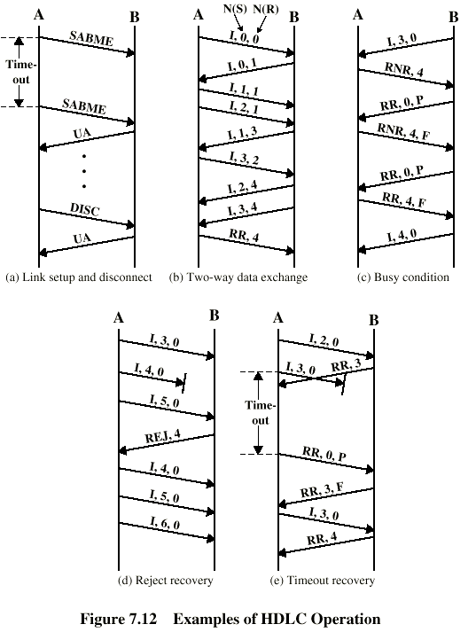
EJEMPLO DE FUNCIONAMIENTO
SABME (Establecimiento ABM)
UA (Confirmación no numerada)
DISC (Desconexión)
I (Información)
RR (Receptor preparado)
RNR (Receptor no preparado)

Slide 13
EJEMPLO DE FUNCIONAMIENTO
REJ (Rechazo)

Slide 14
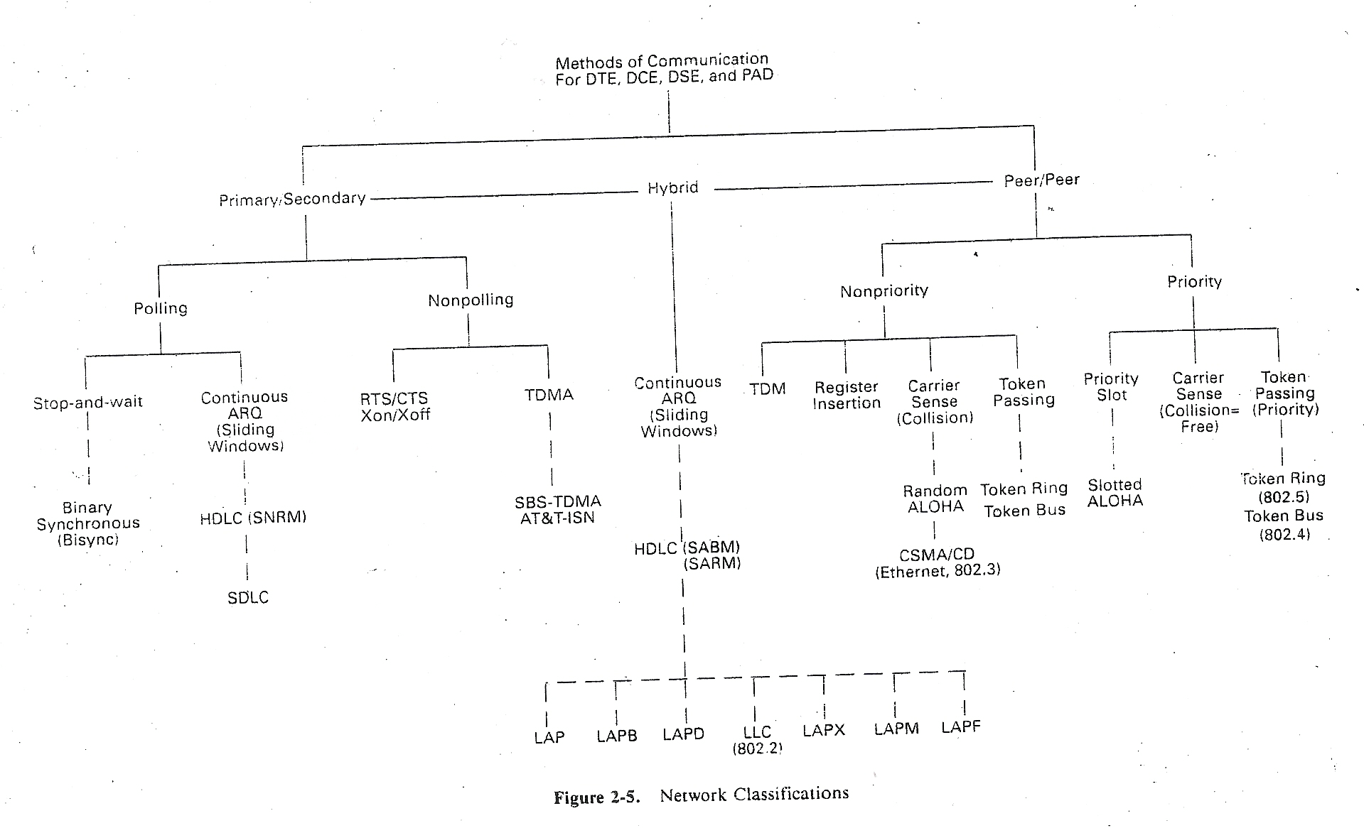
CLASIFICACIÓN
PROTOCOLOS DE COMUNICACIONES

Slide 15
NIVEL 2 (ENLACE)
DEFINE LOS PROCEDIMIENTOS PARA TENER UN ENLACE LIBRE DE ERRORES.
PDU = TRAMA
PROTOCOLO HDLC, VERSIÓN LAP-B (PROCEDIMIENTO DE ACCESO AL ENLACE, BALANCEADO, PUNTO A PUNTO).
TRANSMISIÓN FULL DUPLEX
ARQ VENTANA DESLIZANTE
CONFIRMACIÓN SUPERPUESTA MEDIANTE PIGGYBACK
USA MODO BALANCEADO ASINCRÓNICO (ABM)
-

Slide 16
NIVEL 3 (RED)
DEFINE EL FORMATO DE LOS PAQUETES, PROCEDIMIENTOS PARA EL INTERCAMBIO Y EL ESTABLECIMIENTO/SUPERVISIÓN EN LA DTE/DCE DE CIRCUITOS VIRTUALES CON LOS DTE REMOTOS.
PDU = PAQUETE
MANEJA CIRCUITOS VIRTUALES (VC) Y CANALES LÓGICOS (LC).
LC = MULTIPLEXACIÓN DEL ENLACE NIVEL 2 EN VARIOS CANALES NIVEL 3. SE NUMERAN CON UN LCI (IDENTIFICADOR DE LC). EXISTEN LOCALMENTE (DTE/DCE).
VC = ASOCIACIÓN LÓGICA DE MULTIPLES CANALES (LC) ENTRE ORIGEN Y DESTINO. SIGNIFICADO EXTREMO A EXTREMO (DTE/DTE). PUEDEN SER PVC O SVC.
-

Slide 17
NIVEL 3 (RED)
FORMATO DEL PAQUETE
ENCABEZAMIENTO DATOS DE USUARIO
GFI LCI TPI ADD FAC
4b 12b 8b 16 B
128 B (TIPICO)
1024 B
3B IDENTIFICADORES
SEGÚN PAQUETE
GFI = DE FORMATO GENERAL
LCI = DE CANAL LÓGICO
TPI = DE TIPO DE PAQUETE
MÓDULO PARA LA SECUENCIA DE NUMERACIÓN DE PAQUETES (8 o 128)
NRO DE GRUPO LC Y DE LC (0 a 4095)
LLAMADA, SUPERVISIÓN, CONFIRMACIÓN, INTERRUPCIÓN, CONTROL DE FLUJO Y DATOS.

Slide 18
NIVEL 3 (RED)
EN PAQUETES DE LLAMADAS
PLAN DE NUMERACIÓN
15 DÍGITOS MÁX (9 NAC, 4 INTERNAC, 2 A DISPOS)
RECOMENDACIÓN X.121
CAMPO DE DIRECCIONES
ADD
COBRO REVERTIDO
GRUPO CERRADO DE USUARIOS CUG
SELECCIÓN RÁPIDA
NEGOCIACIÓN TAMAÑO DE VENTANA, DE PAQUETE Y DE CLASE DE TRÁFICO
CAMPO DE FACILIDADES
FAC
CAMPO DE DATOS DE USUARIO DE LLAMADA
OPCIONAL
IDENTIFICA PROTOCOLO SUPERIOR

Slide 19
MODOS DE OPERACIÓN
PAQUETE
VC (PVC o SVC)
PSDN
LC
LC
DTE
DCE
DCE
DTE
X.25
X.25
CARACTER
X.29
PSDN
X.3
LC
LC
DTE
DCE
DCE
DTE-C
PAD
X.25
X.25
X.28
PAD = DESENSAMBLADOR ENSAMBLADOR DE PAQUETES

Slide 20
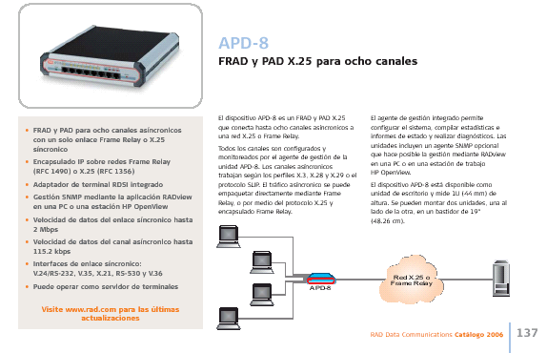

Slide 21
PARÁMETROS DE RED
COSTOS (FIJO + VARIABLE), NO DEPENDE DE LA DISTANCIA, POR PAQUETES Y OTROS
TAMAÑO DE PAQUETE
TAMAÑO DE VENTANA (1 A 7)
THROUGHPUT
CANTIDAD DE CANALES LÓGICOS Y TIPO (ENTRANTE, SALIENTE O BIDIRECCIONAL)
CUG
SVC O PVC
SELECCIÓN RÁPIDA
COBRO REVERTIDO

